Slide 1


Slide 2
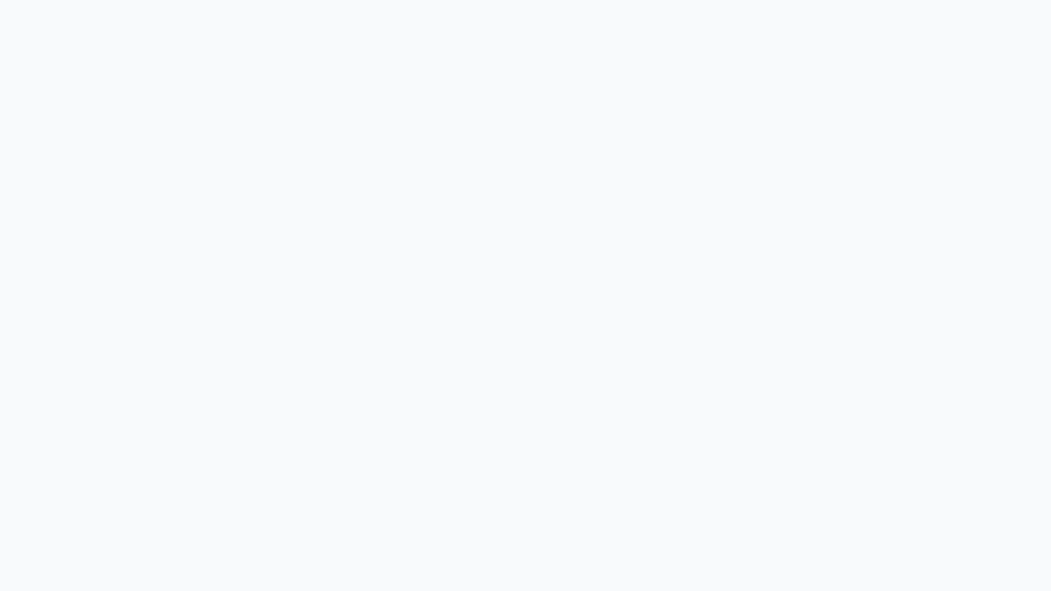
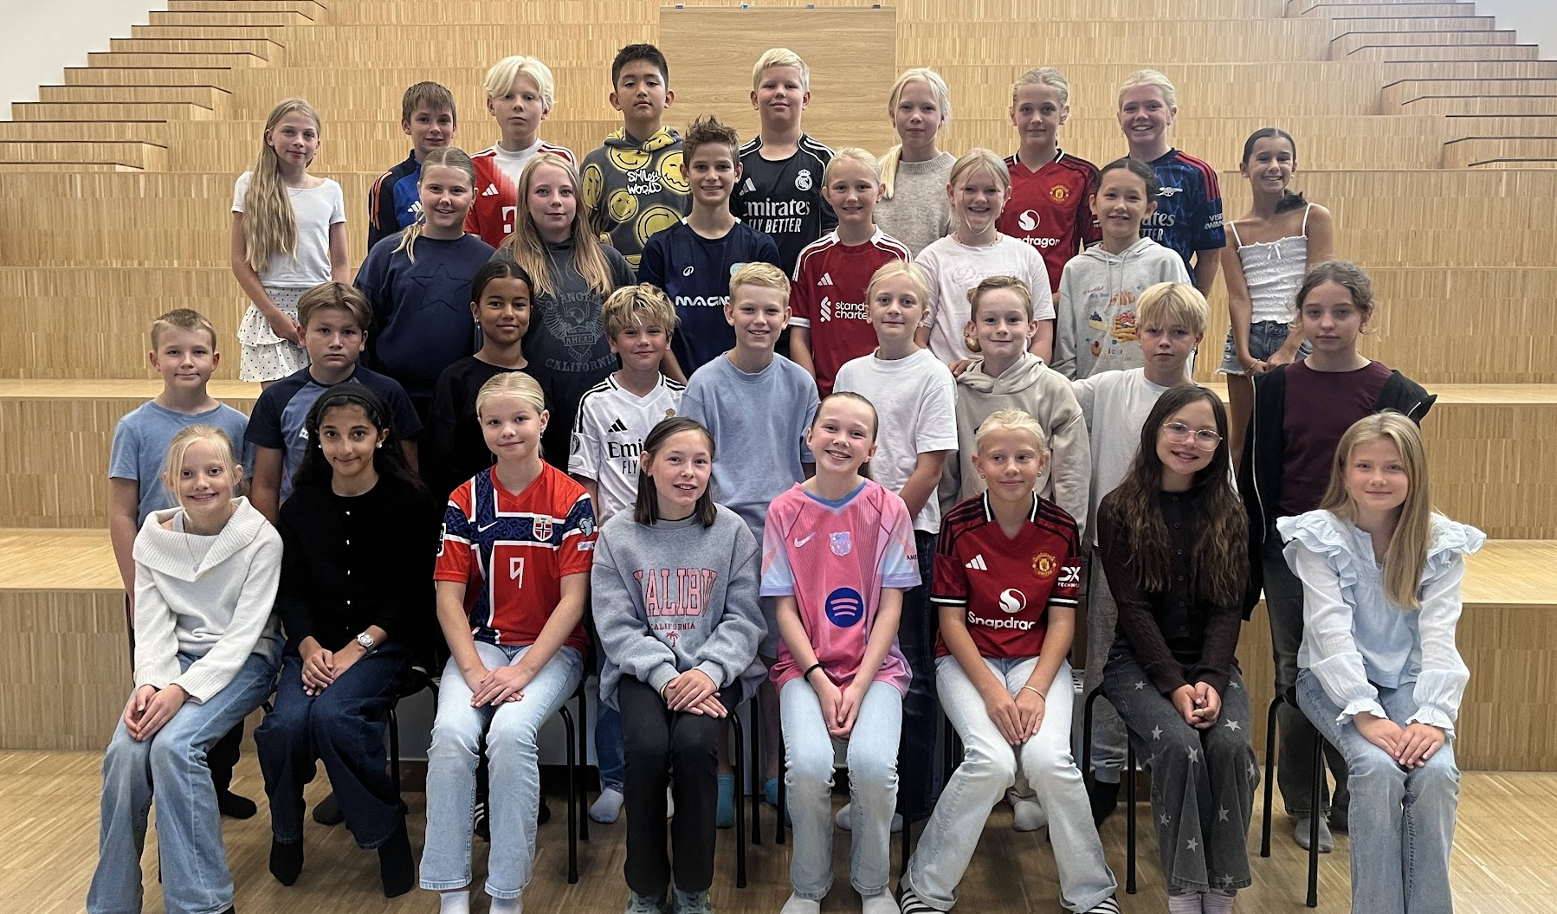
Velkommen
til foreldremøte på 6.trinn

Slide 3
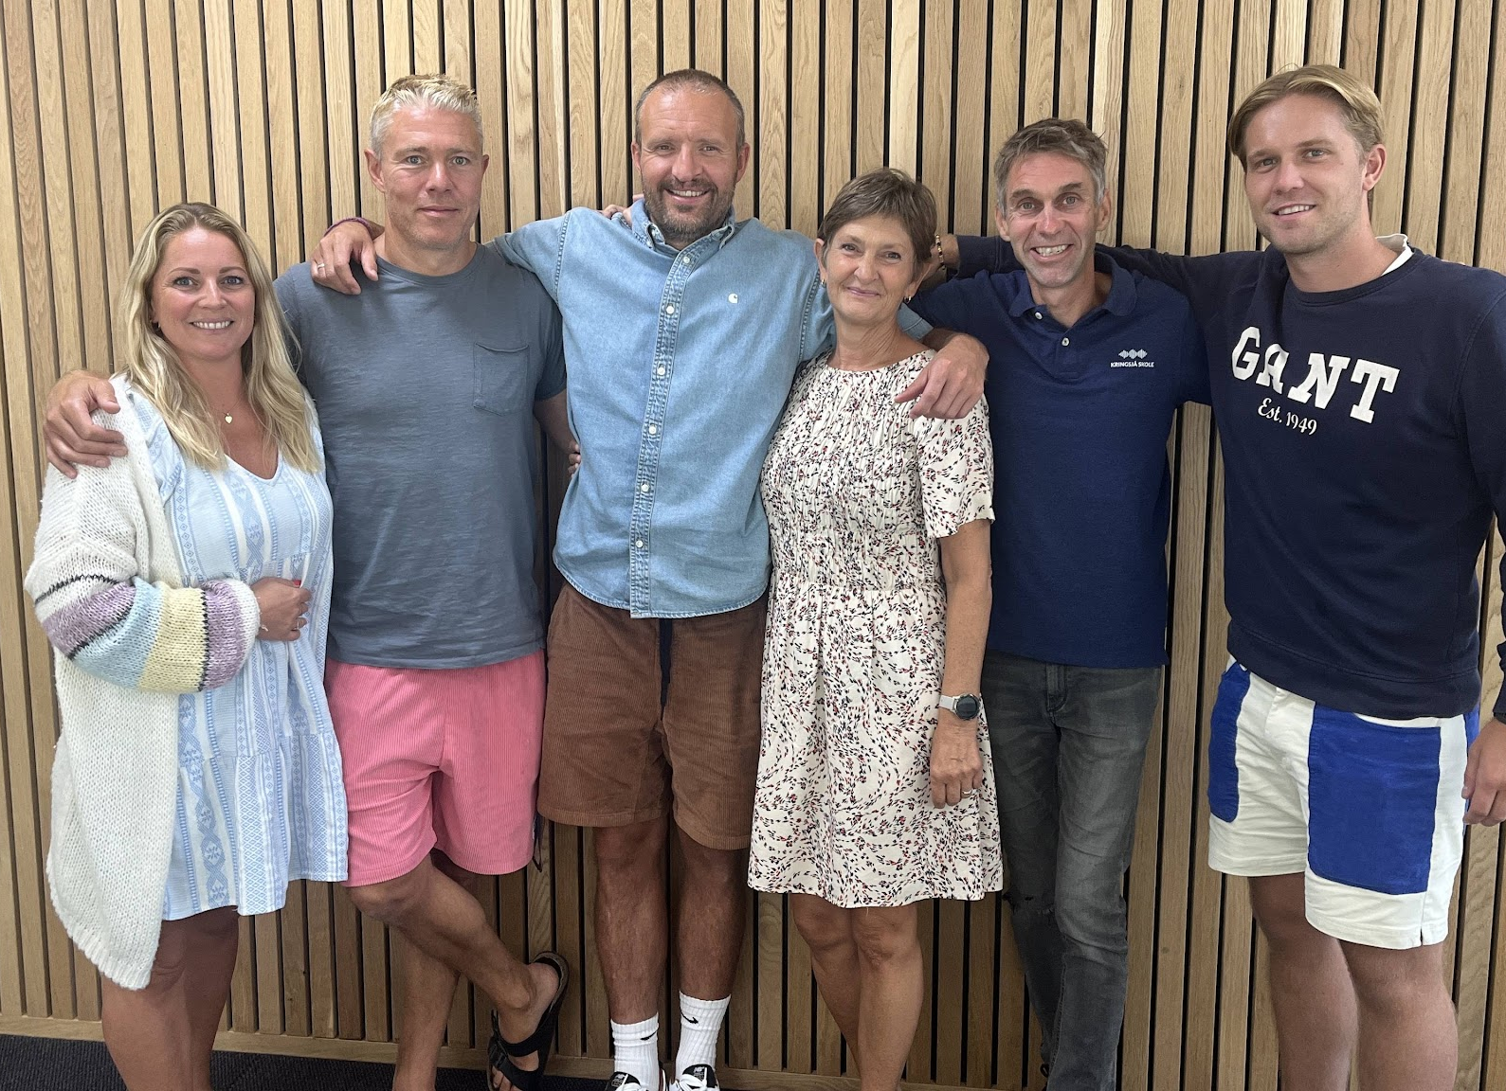
Informasjon
Nye voksne på trinnet
Nye elever på trinnet
Presentasjonsrunde
Hva er nytt på 6.trinn?
Leksehjelp
Forberedelser til leirskole på 7.trinn
Minirisk

Slide 4

Minirisk
Kan anbefales for barn som kjenner på engstelse og bekymringer, og som dermed unngår situasjoner de egentlig ønsker å mestre.
Hovedprinsipper rundt minirisk:
  Tåle å stå i ubehag
  Det er ikke farlig å føle på ubehag
  Ikke bygge opp under engstelse eller ta barna bort fra alt som er ubehagelig
  Stå i det sammen med barna, ikke push for mye og ikke tilrettelegg for mye.
  Skille mellom engstelse og begrunnet frykt.
Planlagt oppstart over nyttår. 1 time i uka i 8 uker.
Helsesykepleier og sosilallærer ansvarlig.

Slide 5
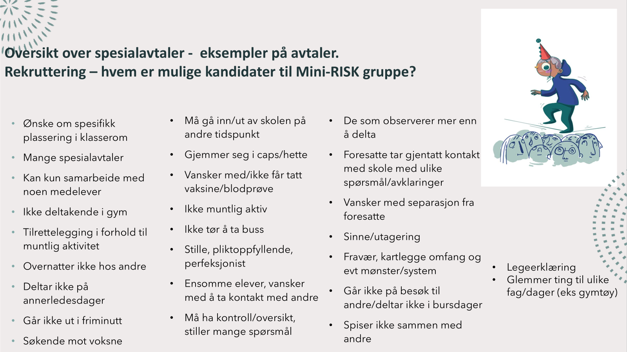

Slide 6
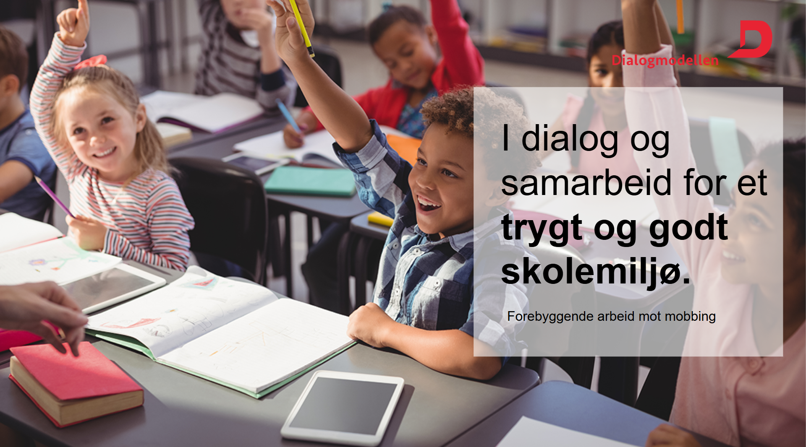

Slide 7
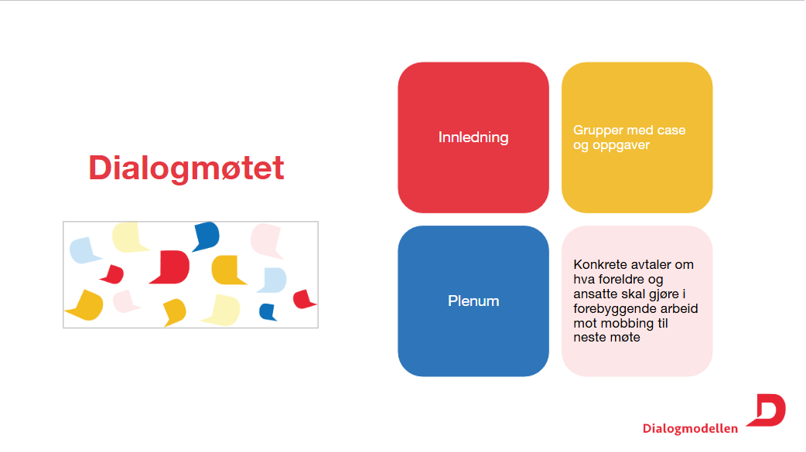

Slide 8
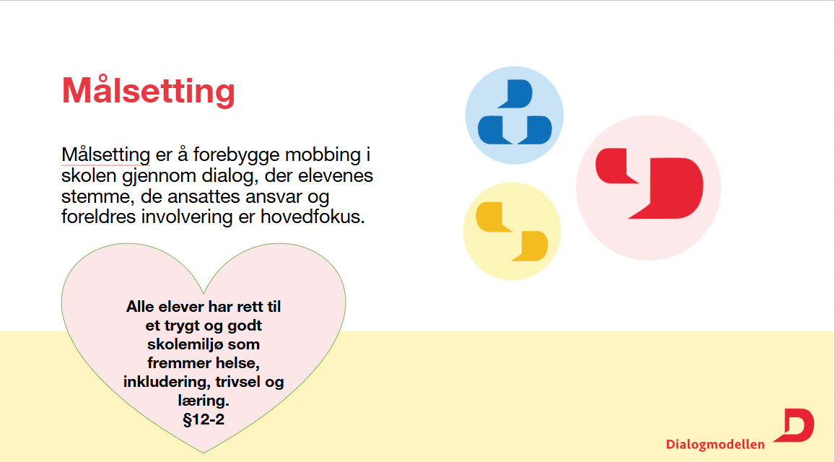

Slide 9
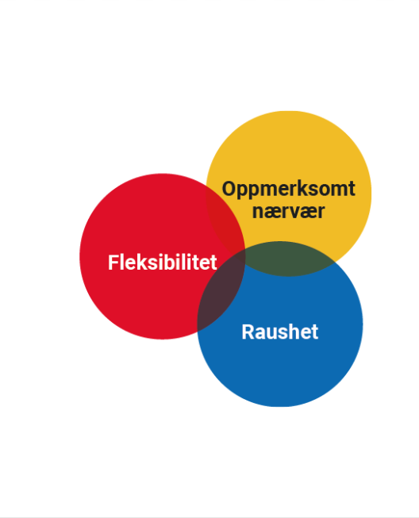
FLEKSIBILITET
betyr å kunne revurdere egne synspunkter, villighet til å la seg bevege og å være åpen for andres innspill.
OPPMERKSOMT NÆRVÆR
betyr å: Vær her-og-nå. Det betyr at du er fullt og helt tilstede på det som skjer her og nå.
Ta egne tanker og følelser som oppstår underveis på alvor. Tenk gjennom hvordan de kan formidles på en god måte til andre
RAUSHET
betyr aksept for ulikhet, og erkjenne at vi ikke er perfekte. Derfor møter vi hverandre med respekt og en ikke-dømmende holdning.

Slide 10



Slide 11

Klassesamtale med elevene før dialogmøte
Dette sa elevene i vår klasse om hva som kan være positivt med digitale vennskap:
støttende kommentarer
snakke med folk/familie som bor langt unna
spille spill sammen
være sosial selv om du er syk
lærerike videoer
å være sammen med venner du ikke kan være med fysisk
lære og prøve nye ting
du kan få flere venner

Slide 12
Klassesamtale med elevene før dialogmøte
Dette sa elevene i vår klasse om hva som kan være negativt med digitale vennskap:
hatkommentarer
hjernevasking
nettsvindel
folk sier dumme ting til hverandre
nettroll
man kan bli truet til å sende bilder
man kan se ting ,man ikke bør se
baksnakking
du kan få uvenner
mobbing
bli presset til å gi passord

Slide 13
Klassesamtale med elevene før dialogmøte
Barnas forslag til hvordan foreldre kan hjelpe og veilede dem?
  mindre skjermtid
  sette grenser
  fortelle hva som er rett og galt
  lære om hva som er lurt/ikke lurt å kjøpe på nett
  foreldre kan få lese stygge meldinger som barnet har fått
  foreldre kan få se ting som dukker opp på barnas skjerm som ikke er bra
  passe på hva barnet ser på
  si fra, blokkere hvis noen truer med bilder, i verste fall ringe politiet
  passe på aldersgrenser
  foreldre kan snakke med hverandre
  bestemme hvilke sosiale medier barnet kan ha
  IKKE sjekke barnets mobil

Slide 14
Barnas forslag til hva lærerne kan gjøre for å hjelpe dem?
  lytte og gi råd hvis elever fortelle om noe ubehagelig som har skjedd på nett
  lære hvordan man bytter passord
  gi oss trygge sider vi kan være på
  sørge for et bra klassemiljø
  lære om f.eks. nettsvindel
  skolen snakker med de som mobber

Slide 15

15 min
GRUPPER MED CASE
Anne går i 6. klasse og opplever at det er et godt miljø på skolen, men mye av det sosiale har flyttet seg over på mobilen etter skoletid. Nylig har jentene i klassen opprettet en ny gruppechat på Messenger der nesten alle er med.
En dag på skolen merker Anne at de andre jentene hvisker, ler og refererer til interne spøker fra kvelden før. Når Anne spør hva det gjelder, blir det stille, før en av jentene sier: "Å, det var bare noe i jentechatten."
Når Anne ber om å bli lagt til, får hun til svar at chatten bare er for de som var i bursdagen i helgen, eller at "det er fullt" i gruppa. Anne føler seg utenfor og kjenner på en klump i magen. Hjemme blir hun sittende og sjekke mobilen i håp om en invitasjon, og hun kjenner seg isolert fra klassemiljøet.
Spørsmål til diskusjon:
  Hvilket ansvar har foreldrene til jentene som administrerer chatten?
  Hvordan kan Annes foreldre støtte henne uten å gjøre situasjonen mer ubehagelig for henne på skolen?
Hva kan dere som foreldregruppe på 6.trinn gjøre for at elevene skal være gode digitale venner?

Slide 16
Avsluttes med forslag til tiltak og oppfølging
Foresattes tiltak:
Foresatte ønsker et trygt og inkluderende miljø der de følger med på barnas digitale hverdag, kommuniserer åpent og fortrolig, og sier fra dersom noe er ubehagelig eller noen blir holdt utenfor. Barna bør få støtte til å håndtere digitale misforståelser, utenforskap og FOMO (fare of missing out). Foresatte ønsker at ukesleksene med samtale hjemme videreføres.

